Slide 1




CV & Homepage Auto-Generating Service
Date: Spring 2024 Place: Gwangju, Korea
[AIGS] Creative & Self-motivating Project
Team Code: C (20231126 – hsh6449& Sanha Hwang)
(20241138– gunwoof1234 & Gunwoo Bae)
AI Graduate School, GIST

Slide 2
1A. Project Concept: Target Domain (Spaces)
Intention
Why?
Background : CV와 개인 홈페이지는 본인을 어필하는 필수적인 포트폴리오의 종류이다. 최근 회사의 채용만 봐도 CV와 같은 이력서를 요구하는 회사가 많고, 스타트업의 경우, 개인 홈페이지만 요구하기도 한다. 대학원의 연구실을 지원 할 때에도 CV를 필수적으로 요구하지만, 이를 직접 일일이 만들려면 시간이 매우 많이 들어간다.
Motivation : CV를 만드는데 시간과 노력이 많이 들지만 적어야 하는 경력과 내용은 같은 경우가 많다. 따라서 포트폴리오를 자동으로 만들어주는 툴을 개발하여 시간과 노력을 아껴주는 것이 목표이다. 또한 회사 별, 직무 별로 모집공고에서 원하는 팀원의 능력치가 있는데 모집공고로 부터 정보를 추출하여 이를 기반으로 CV를 자동 수정하는 기능으로 더욱 편리하게 경력을 관리하고자 함
Target Domain & Deployment Space (Areas/Places)
Service Providers and DevOps
Target Domain | Deployment Space (Area/Places)
Generative model / Hiring Market | Online
Who? | Users | Service Provider | Service Operator | Service Developer
 | 대학(원)생 | Team C | Team C | Team C

Slide 3
1B. Project Concept: Overview
Intention
How?
Main tools and method to realize X+AI Services
- VS code, Docker, Github, Notion, REACT(gatsby, can be changed), python, Javascript, Cubernetis, MongoDB
Deployed functions for MSA (Micro Services Architecture)
AWS Lambda -서버리스 컴퓨팅 서비스로, CV 생성 로직을 함수로 구현하여 스케일 관리 없이 실행
AWS API Gateway : Lambda 함수를 HTTP 엔드포인트로 연결, 웹어플리케이션의 백엔드로 사용
AWS S3 : 생성된 CV 파일 저장 및 웹사이트 호스팅에 사용
Github page / Google site : 홈페이지 도메인
Route 53 : 개인 도메인 관리 및 DNS 서비스

Slide 4





1C. Project Concept: Overview
모집공고로부터 핵심 키워드 추출
이력서 1
Client
+
이력서 2
이력서 3
…
Notes:
주졔 :
기본 이력만으로 -> 회사의 맞춤 이력서 생성하는 서비스

Slide 5
1C. Project Concept: Overview
Plan
왜 AI Model이 필요한지?
정보의 보존 : ChatGPT 4.0을 이용해서 프롬프팅해서 생성하는 경우, 정보가 과도한 생략
생성의 다양성 보장 : 개인의 경력에 맞춤 자기소개를 생성하는 것이 중요
따라서 Fine Tuning이 필요하다.
왜 서비스 인지?
배포 불가 : 단순 chatGPT로는 위의 그림과 같은 홈페이지를 만들 수는 있지만 접속 가능한 형태는 아님
시간 및 비용 절감 : 홈페이지와 CV 각각 따로 만드는 것은 많은 수고가 들어감
기존 서비스와 차별점?
기존에 CV 매니저 서비스는 기본 틀을 제공하여 사용자가 입력하는 형태
우리가 생각하는 서비스는 사용자가 입력한 정보를 토대로 CV를 만들어줌과 동시에, Github page나 Googlesite를 연동하여 사용자 개인 홈페이지를 자동 생성해줌
따라서 시간과 노력을 절감할 수 있다 .

Slide 6
Team Members & Roles
Member | Specialty | Role | Remark
황산하 | AI | Frontend, Refactoring, AI Model Serving
배건우 | AI | Backend, Database, Environment management

Slide 7
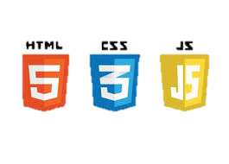







2A. Project Prototyping & Demo Scenario
Framework
Web framework
AI model
Environment
Communication
Notes:
tool읽어주기

Slide 8
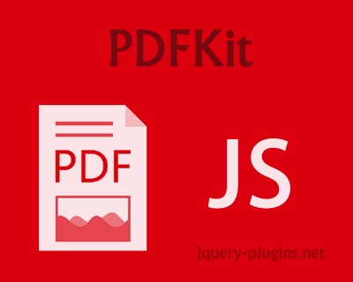






2B. Project Software Design
Plan
MSA-based Software Architecture/Framework for X+AI Service(s)
Service
CV
- Generate Flexible contents to corresponding templates
Downloadable CV
PDF 형식으로 변환
학습된 Language model
이력서와 유저 정보를 분석해서, 필요한 내용을 생성해서 삽입
챗봇 형식으로 수정의 편리성 구성(html 문법으로 수정)
ㅓ
Web
Frontend
Backend
DB
User Interaction
API(JSON)
Data Collect(text data)
Personal Information
Education
Activities
…
Such company template
(Pdf 와 html 형식으로 존재)
(pymupdf pythob library)

Slide 9
2C. Project Preparation (D-N-A Check)
Plan
Data from Target Domain
Dataset 구성 (크롤링 예상)
User profiles (Structured) : 약 10,000개, 자기소개, 활동사항, 경력사항 등 (JSON)
Job Descriptions (Unstructured) : 약 5,000개 (text format)
Academic Qualifications (Unstructured) : 약 5,000개 (text format)

Slide 10
2C. Project Preparation (D-N-A Check)
Plan
AI Scheme & Models for Training/Inferencing
(Step 1) 자기소개서를 자동으로 생성해줄 수 있도록 Finetuning
데이터 수집 : 사용자의 관심 분야와 역할에 맞는 자기소개의 데이터셋을 수집
데이터 전처리 : 데이터 표준화
언어 모델 선택 및 fine tuning
검증
(Step 2, if possible) 대화형으로 사용자가 원하는 대로 실시간으로 디자인하도록 학습
대화시스템 개발
Slot filling 메거니즘
적응형 학습
컨텐츠 생성

Slide 11
2C. Project Preparation (D-N-A Check)
Plan
Networking for secured/reliable inter-connect
AWS의 VPC아래에서 작업환경을 구성
Subnet을 나누어 Server를 분리
Docker를 활용하여 개발환경 구성
Model 사이즈를 보고 sever에 모델을 넣을지 serving tool을 사용할지 결정

Slide 12
2D. Project Schedule (Bi-weekly with Milestones)
Plan
Period | Working Plan | Results
April 1~2 Weeks | CV & Hompage Generator 만들기 프로젝트 목표 설정 기술 스택 명시화 데이터 수집 및 전처리 계획 수립 UI 초안 만들기
April 3~4 Weeks | UI 구현 데이터 수집 초기 데이터 모델과 데이터베이스 설계 간단한 사용자 등록 및 인증 흐름 개발
May 1~2 Weeks | 백엔드 API 개발 시작 인증 서비스 위한 보안 메커니즘 구현 데이터 베이스와 API간의 통신 및 보안 테스트 API 문서화 및 초기 개발자 테스트
May 3~4 Weeks | 언어 모델을 이용해서 자기소개서 생성기 fine tuning 대화형 UI를 위한 AI 대화 모델 학습 프로토 타입과 AI 모델의 통합 테스트 성능 모니터링 도구 및 로깅 시스템 설정
June 1~3 Weeks | 내부 사용자를 대상으로 한 테스트 운영 사용자 피드백 수집 및 문제해결 최종 사용자 문서화 및 튜토리얼 준비

Slide 13
 | 큰 작업 | 작은 작업 | 5월 |  |  |  |  | 6월
 |  |  | 1주 | 2주 | 3주 | 4주 | 5주 | 1주 | 2주
1 | 개발환경 배포 | docker-compose -> 웹 서버와 데이터 베이스를 묶어서 배포
2 |  | docker-compose -> AI container를 기존 네트워크에 추가하여 배포
3 | 웹 및 백엔드 개발 | 데이터 베이스 구축
4 |  | 홈페이지 UI 구현
5 |  | 이력정보 입력 페이지 UI 구현
6 |  | 이력서 확인 페이지 UI 구현, 이력서 수정 페이지 UI 구현
7 |  | HTML to PDF 다운로드 기능 구현
8 | AI 개발 | Language 모델 파인튜닝
9 |  | Language 모델 서빙
10 |  | Language 모델의 output을 이력서에 rendering
11 |  | 모집공고를 분석하여 Keyword를 추출 기능
12 |  | 챗봇 기능 구현 및 프롬프트 엔지니어링

Slide 14
3A. Project Progress: Plan Update
Outcome | Planned achievement | Planned Target level
#1: 웹 prototype 개발 | 1. front-end, network(backend, db) docker build 2. database 구축 3. rest api 방식으로 통신 | 80% 완료
#2: 회사 특성에 맞춘 이력서 제작 | LLM을 이용하여 유져의 데이터와 템플릿을 분석하여 내용을 유동적으로 생성 | 70% 완료
#3: 이력서에 챗봇 적용 | 다양한 이력서 탬플릿 배포 이력서 수정 단계에 챗 봇 연동 | 80%완료

Slide 15



Service Flow
Language model
HTML to PDF
Rest API
Back-end
Front-end
Database
User
Notes:
기술 테크(전체) 브리핑 해주기

Slide 16



3A. Project Progress: Plan Update
이력써
Server
Google Cloud Service
Model A
Model B
Keywords
DNA : Network Details
키워드 추출 모델
프롬프트
CV 수정 챗봇
프롬프트
Language model
CV
Job Description
User Information
Keywords
User
CV
User Information
Server-side Rendering
User Information
Job Description
Job Description
Notes:
DNA의 N
1. 구글 클라우드에서 무료로 제공하는 서버에서 개발
2. docker-compose를 활용하여 backend, db, llm container를 하나의 네트워크로 파서 배포
3. web-server : server side rendering -> 장고에서 html뿌려줌
4. 언어모델 : Django Rest API framework를 사용하여 rest api방식으로 서빙

Slide 17
3B. Project Progress: Outcome #1 Design
Design Details for Outcome #1
1. front-end dockerfile, network(backend,db) dockerfile build
2. database 구축
● erd활용하여 schema와 table 생성 ● django에서 db를 관리할 수 있도록 migration
3. rest api 방식으로 통신
< Use multiple slides to explain your progress step-by-step>

Slide 18
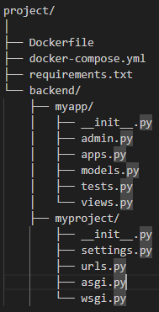
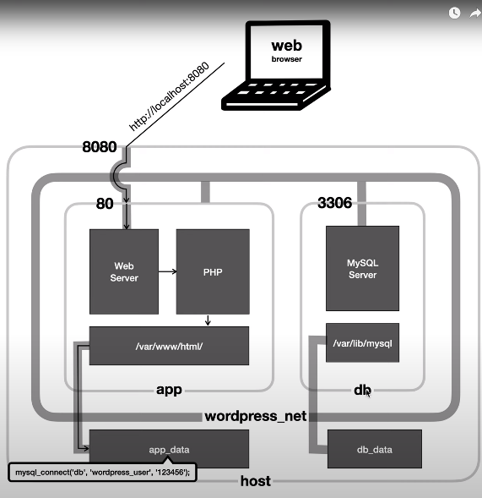
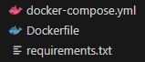
3B. Project Progress: Outcome #1 Implementation
Implementation Details for Outcome #1
< Use multiple slides to explain your progress step-by-step>

Slide 19
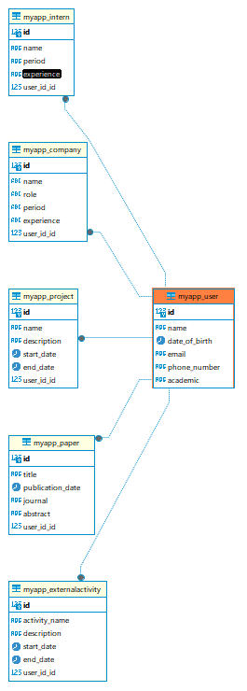
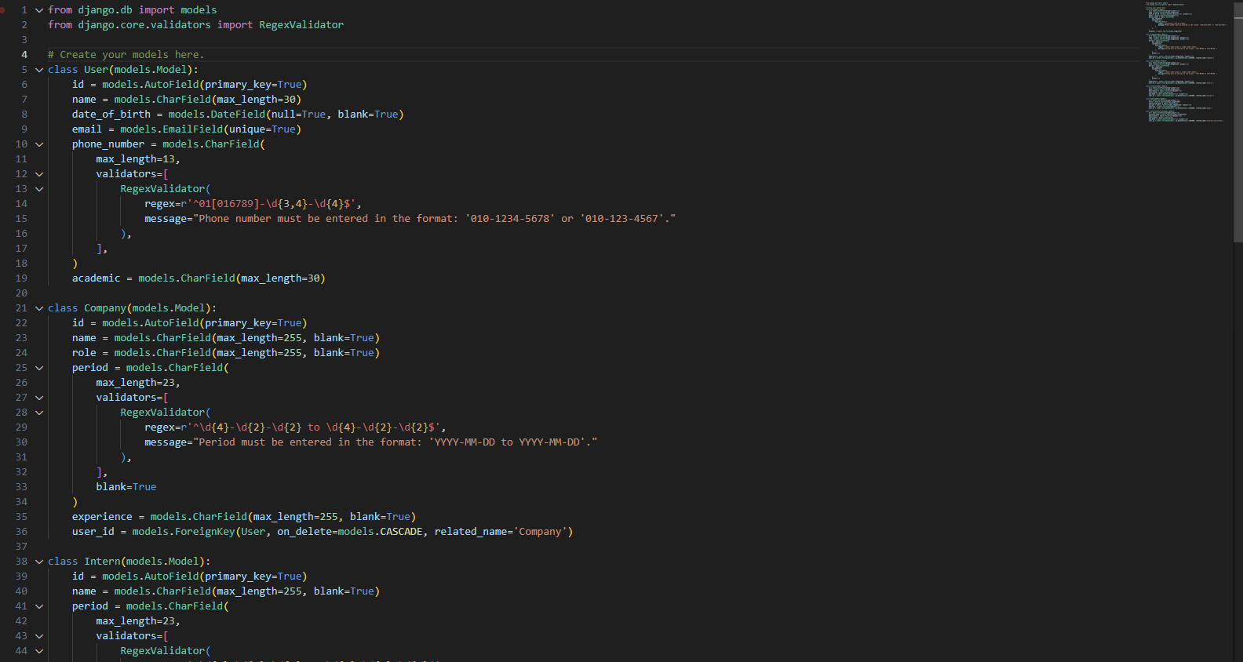
3B. Project Progress: Outcome #1 Implementation
Implementation Details for Outcome #1
< Use multiple slides to explain your progress step-by-step>

Slide 20
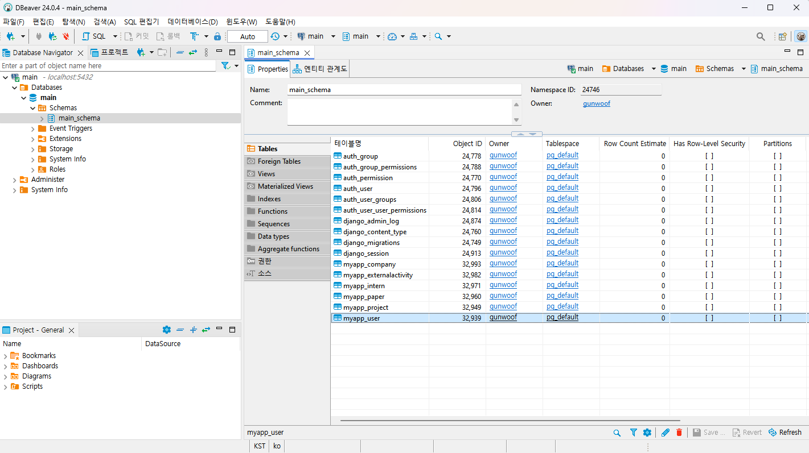
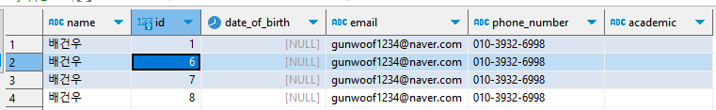
3B. Project Progress: Outcome #1 Implementation
Implementation Details for Outcome #1

Slide 21
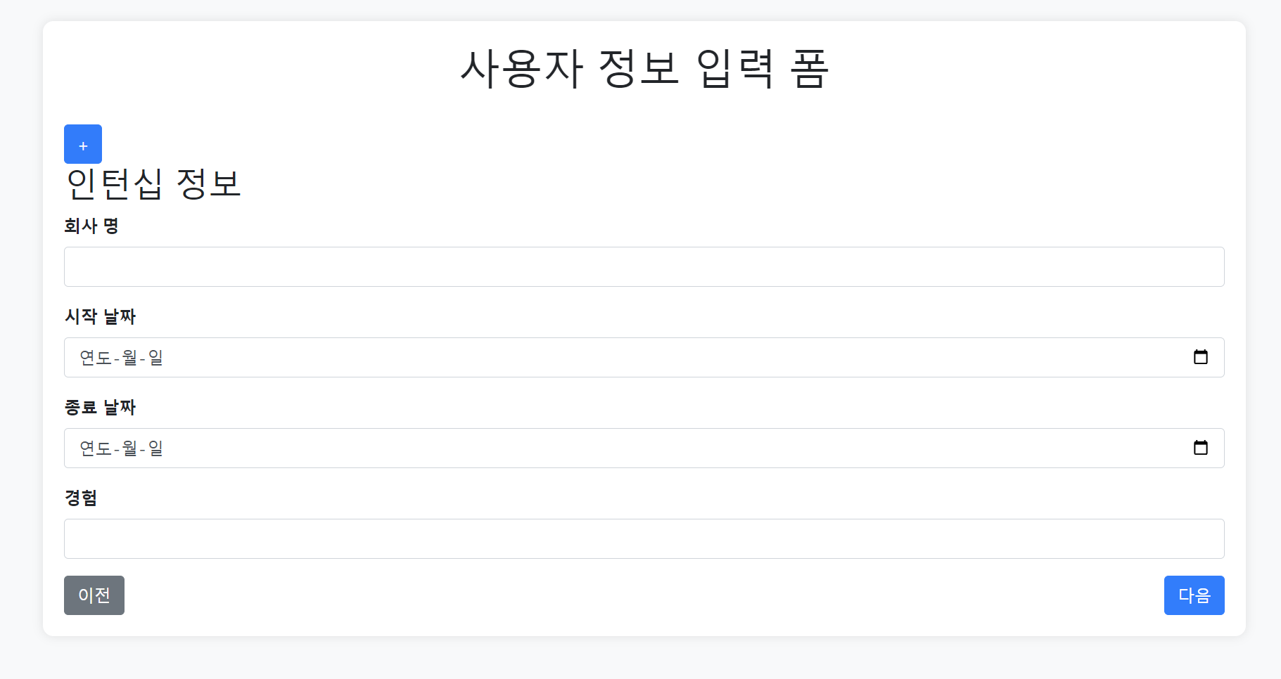
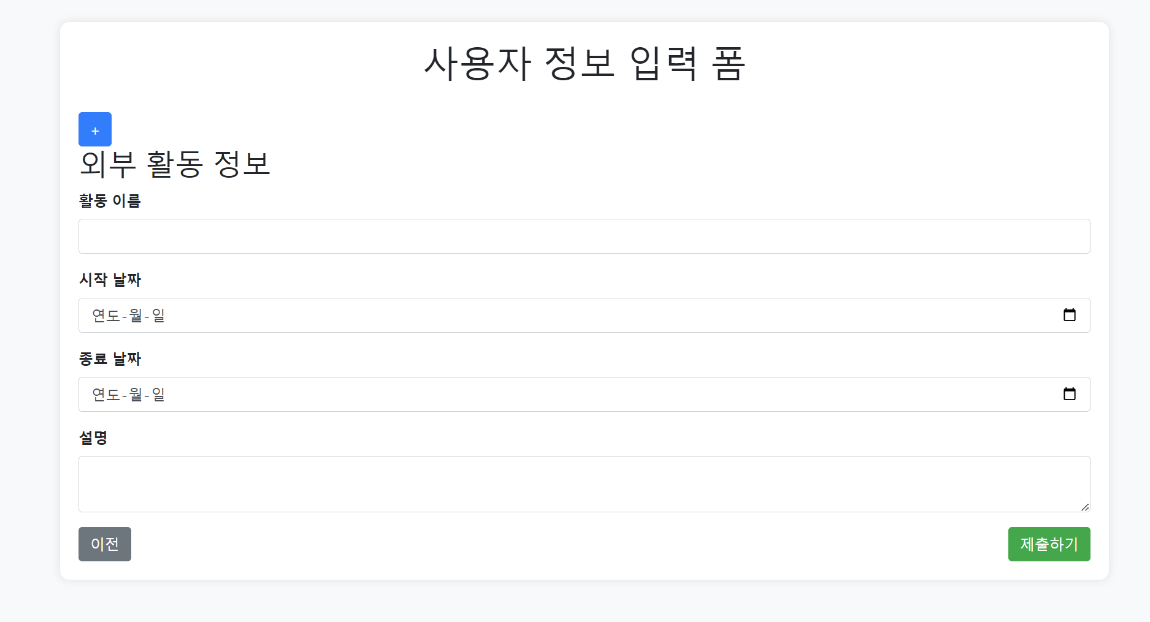
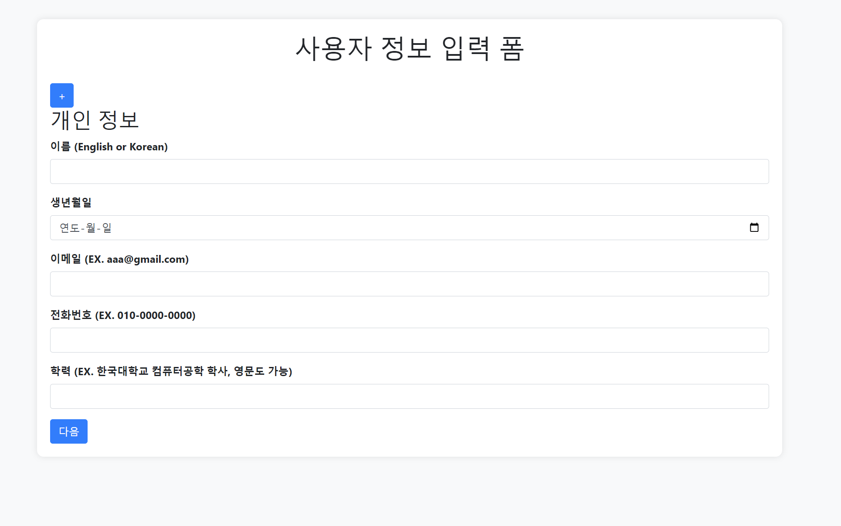
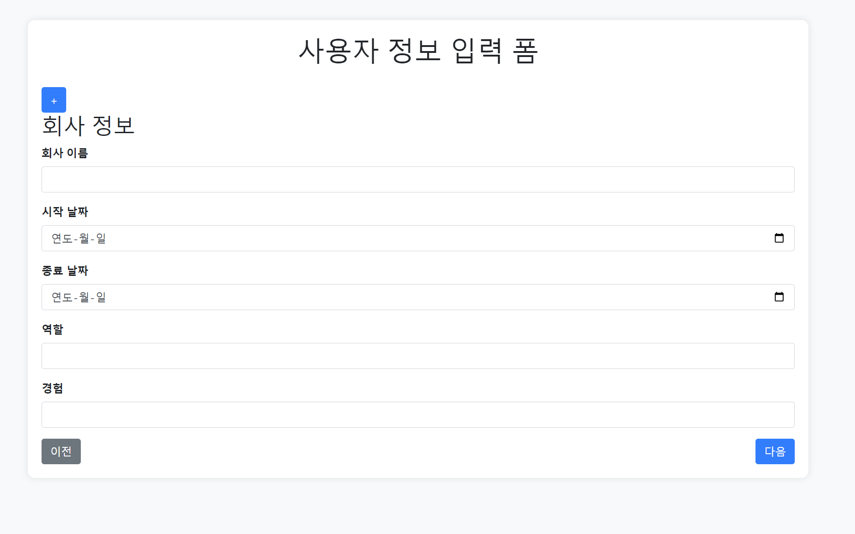
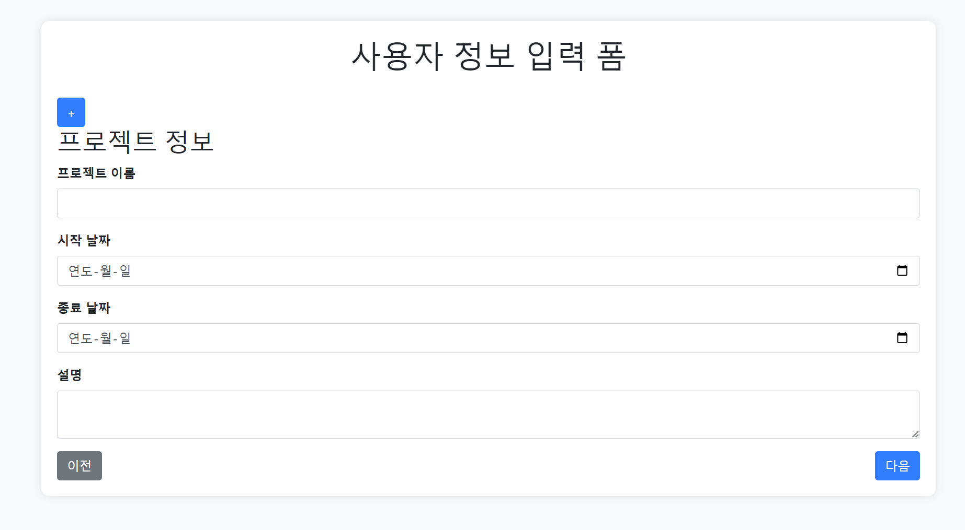
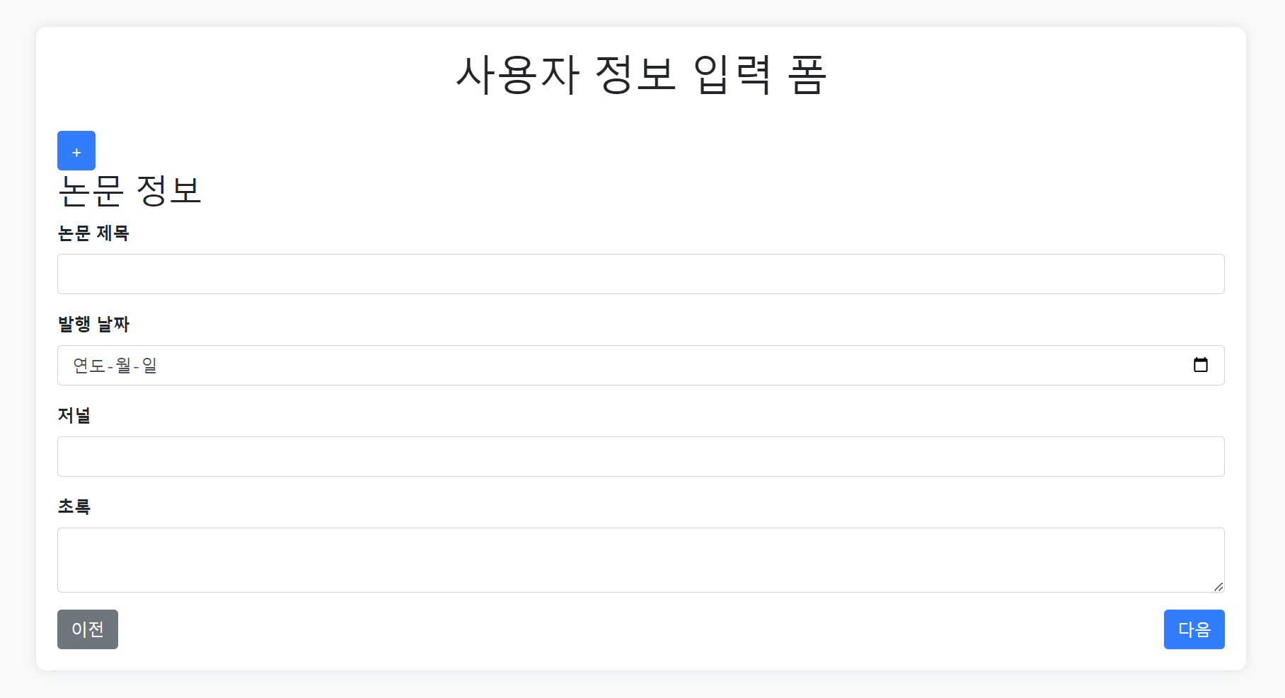
3B. Project Outcome #2 Prototype
Notes:
핵심 웹 플로우를 설명드리겠습니다

Slide 22
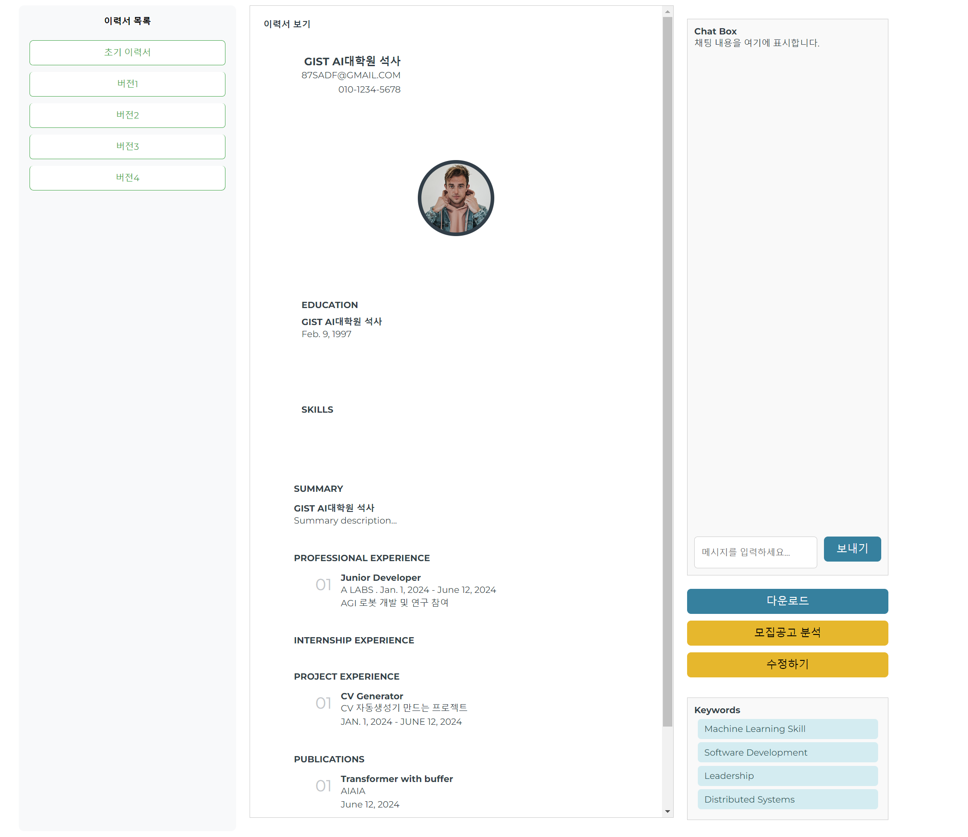
Notes:
모집공고를 가장 나중에 말함
1. 원하는 이력서 버전을 선택해서 확인할 수 있다.
2. 채팅창을 통해 LLM과 소통할 수 있는 채팅창
3. 이력서 미리보기 화면이 렌더링 되는 부분
4. 모집공고를 분석하기 위해 모집공고를 삽입하는 창이 팝업 된다.
5. 추출된 키워드를 띄워주는 부분 CV가 업데이트 되면 사용한 키워드를 같이 계속 띄워준다

Slide 23
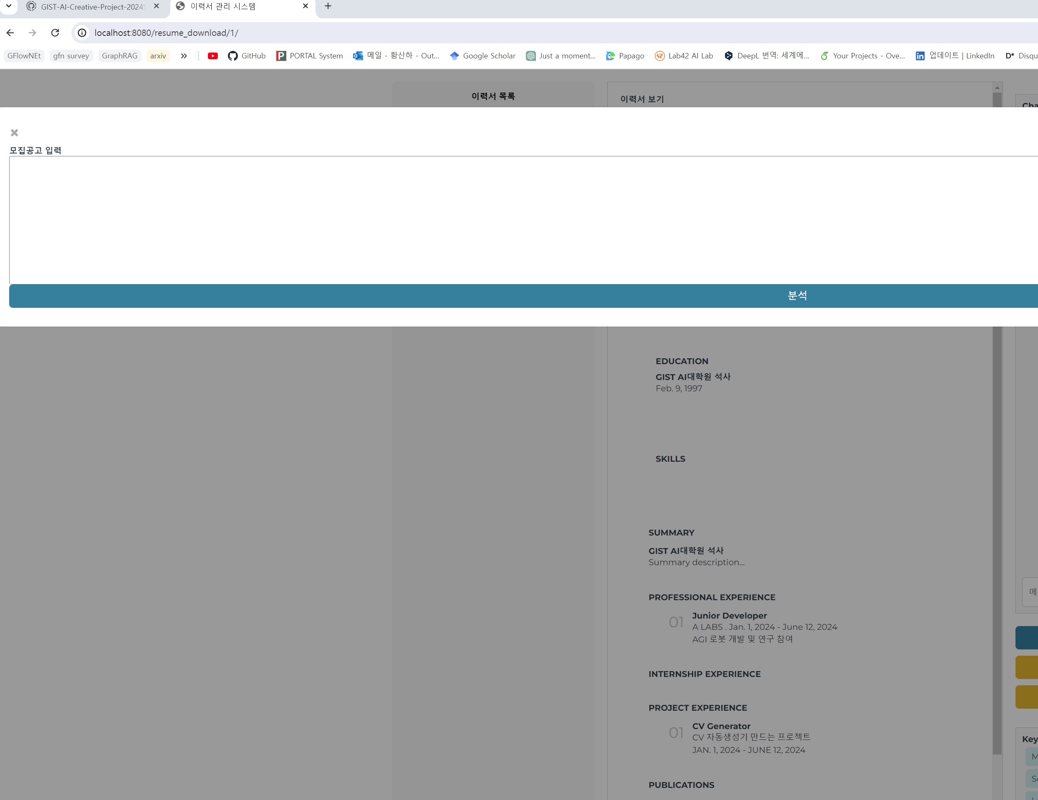
모집공고 창 화면 UI

Slide 24
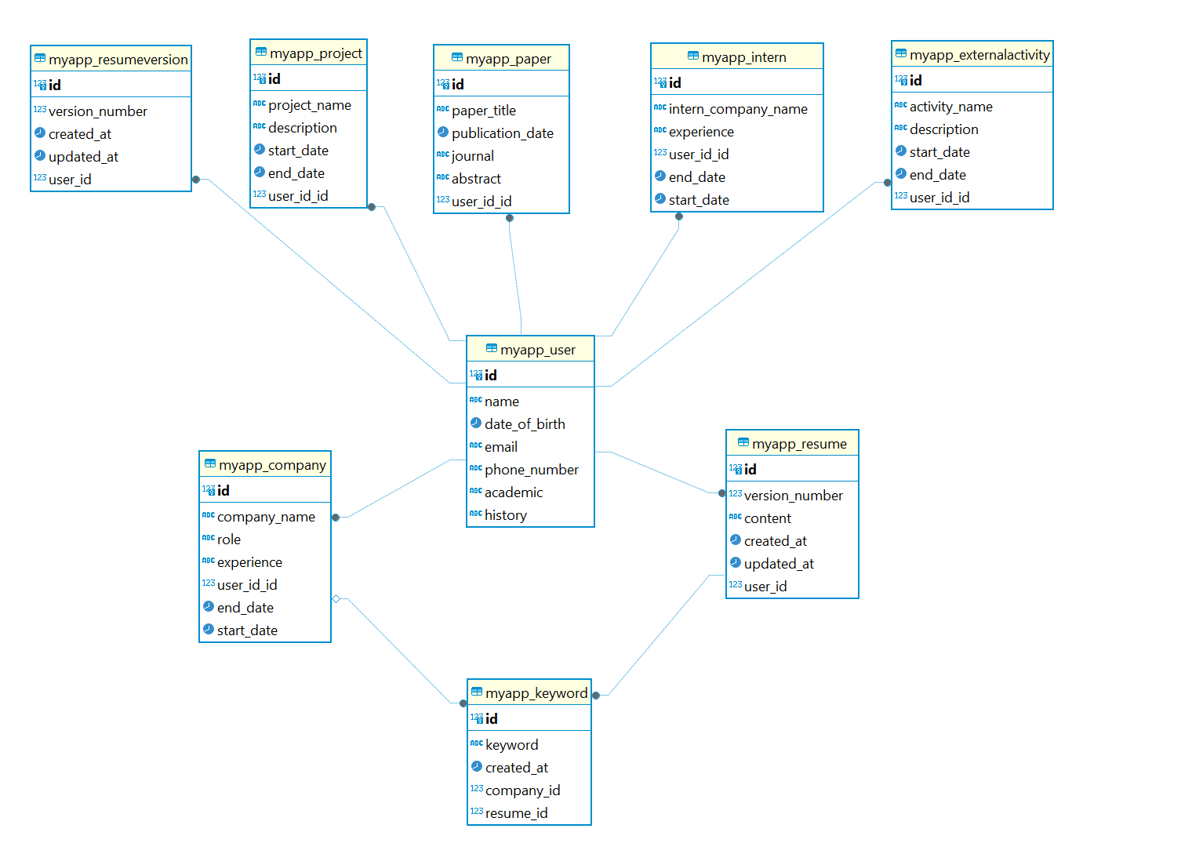
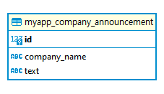
3B. Project Outcome #3 Data Architecture
빨간색 : 구현 예정
DNA : Data – EDA
Additional Information..
데이터가 쌓이면 모델 개선에 사용될 데이터
User_rating
Notes:
DNA의 D

Slide 25



3B. Project Outcome #4 AI
DNA : AI – LLM 핵심 기능
Model A. 모집공고 키워드 분석
Model B. CV 생성
Model B. 챗봇 수정
Notes:
DNA의 A
position 마다 요구하는 능력이 다릅니다 -> 모집공고를 통해 해당 팀에서 원하는 능력이 무엇인지 키워드를 통해 분석 합니다-> 이를 기반으로 최대한 나의 강점과 회사에서 원하는 능력의 핏을 맞추기 위함 키워드기반으로 공고별 cv에 차이를 줬습니다

Slide 26
3B. Project Outcome #4 AI
DNA : AI – LLM 핵심 기능
Model A. 모집공고 키워드 분석
Model B. CV 생성
Model B. 챗봇 수정
Notes:
2. CV 생성 기능 : 데이터베이스에 저장된 유저의 정보 + 공고 -> 템플릿에 따라 그에 맞는 형식으로 생성해주는 역할
-> 기존 데이터베이스의 데이터만을 이용하면 AI의 자유도에 큰 영향을 주기 때문에 프롬프트를 통해 주어진 템플릿에 데이터를 삽입하여 미리보기 페이지 및 다운로드 기능에 연동

Slide 27
3B. Project Outcome #4 AI
DNA : AI – LLM 핵심 기능
Model A. 모집공고 키워드 분석
Model B. CV 생성
Model B. 챗봇 수정
cf) 프롬프트 엔지니어링 : 기본적으로 [Chat]…[/chat]이라는 태그에는 LLM이 유저에게 말하는 부분을 넣게 했음 (채팅창에 드러나는 부분)
반대로 [CV]…[/CV] 이라는 태그 안에는 LLM이 수정한 CV의 생성된 컨텐츠를 넣도록 하여 해당 태그를 기준으로 컨텐츠를 정확히 파싱하고, 이를 이력서 미리보기에 바로 반영하도록 함.
Notes:
3. 챗봇 수정 기능 : CV에 수정하고 싶은 부분이 있을 때 요청하면 해당 부분을 수정해주는 기능

Slide 28



교수님 피드백(추가 기능)
이력서 입력하는 시간이 너무 오래 걸린다.
기존 이력서 첨부해서 데이터베이스에 입력

Slide 29
3C. Project Progress: Verification & Demo
Notes:
핵심 웹 플로우를 설명드리겠습니다

Slide 30
Notes:
모집공고를 가장 나중에 말함
1. 원하는 이력서 버전을 선택해서 확인할 수 있다.
2. 채팅창을 통해 LLM과 소통할 수 있는 채팅창
3. 이력서 미리보기 화면이 렌더링 되는 부분
4. 모집공고를 분석하기 위해 모집공고를 삽입하는 창이 팝업 된다.
5. 추출된 키워드를 띄워주는 부분 CV가 업데이트 되면 사용한 키워드를 같이 계속 띄워준다

Slide 31
모집공고 창 화면 UI

Slide 32
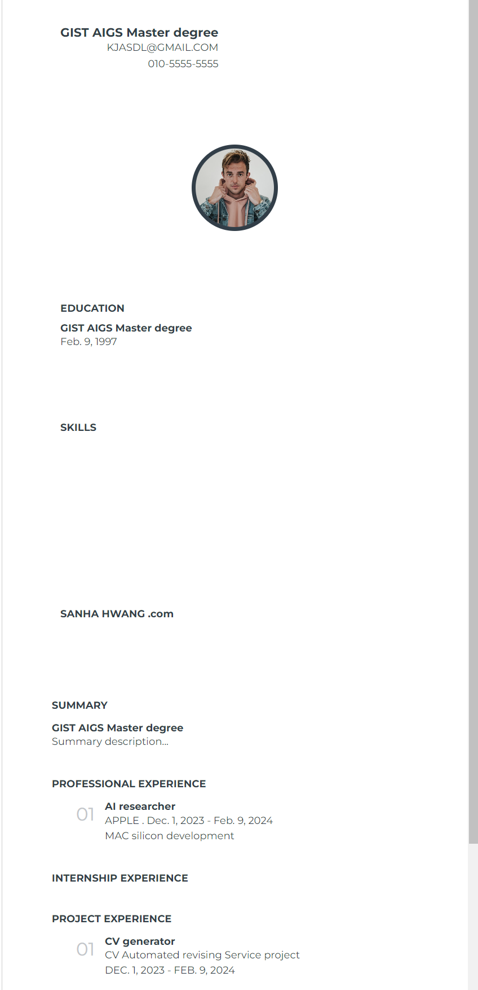
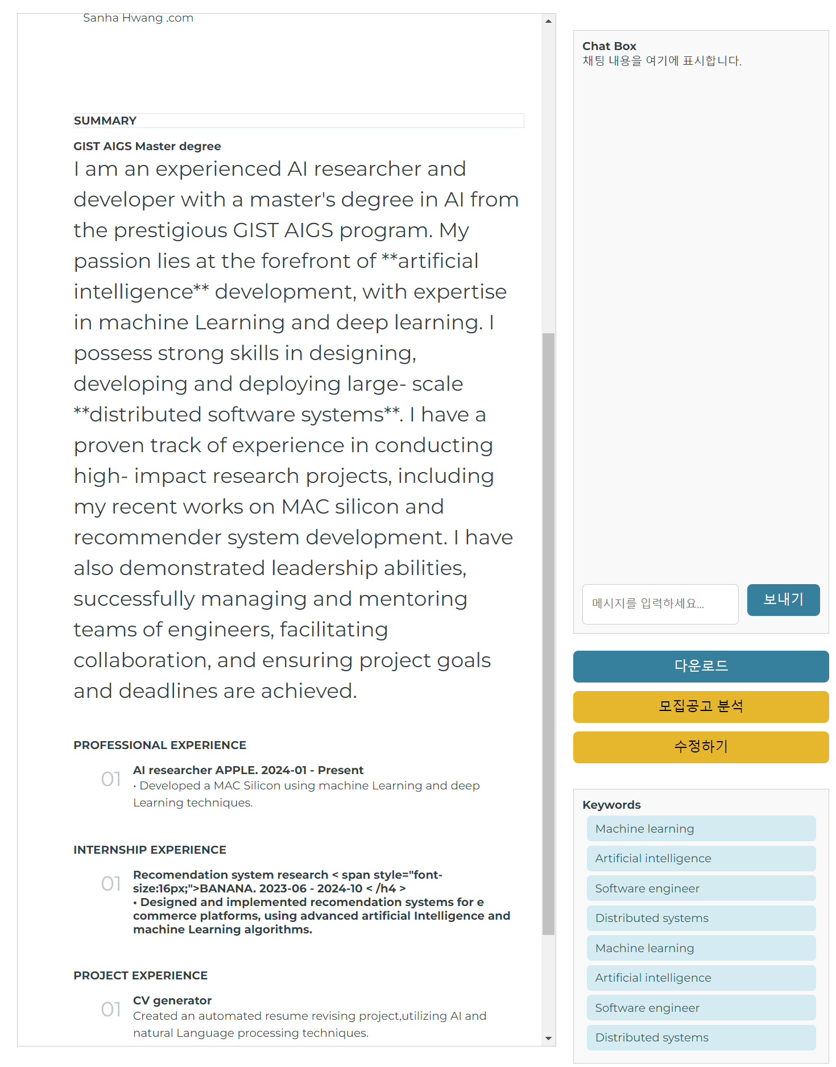
기본 이력서
회사에 맞춘 이력서 : Google
Notes:
모집공고를 하면 키워드 추출
비교

Slide 33
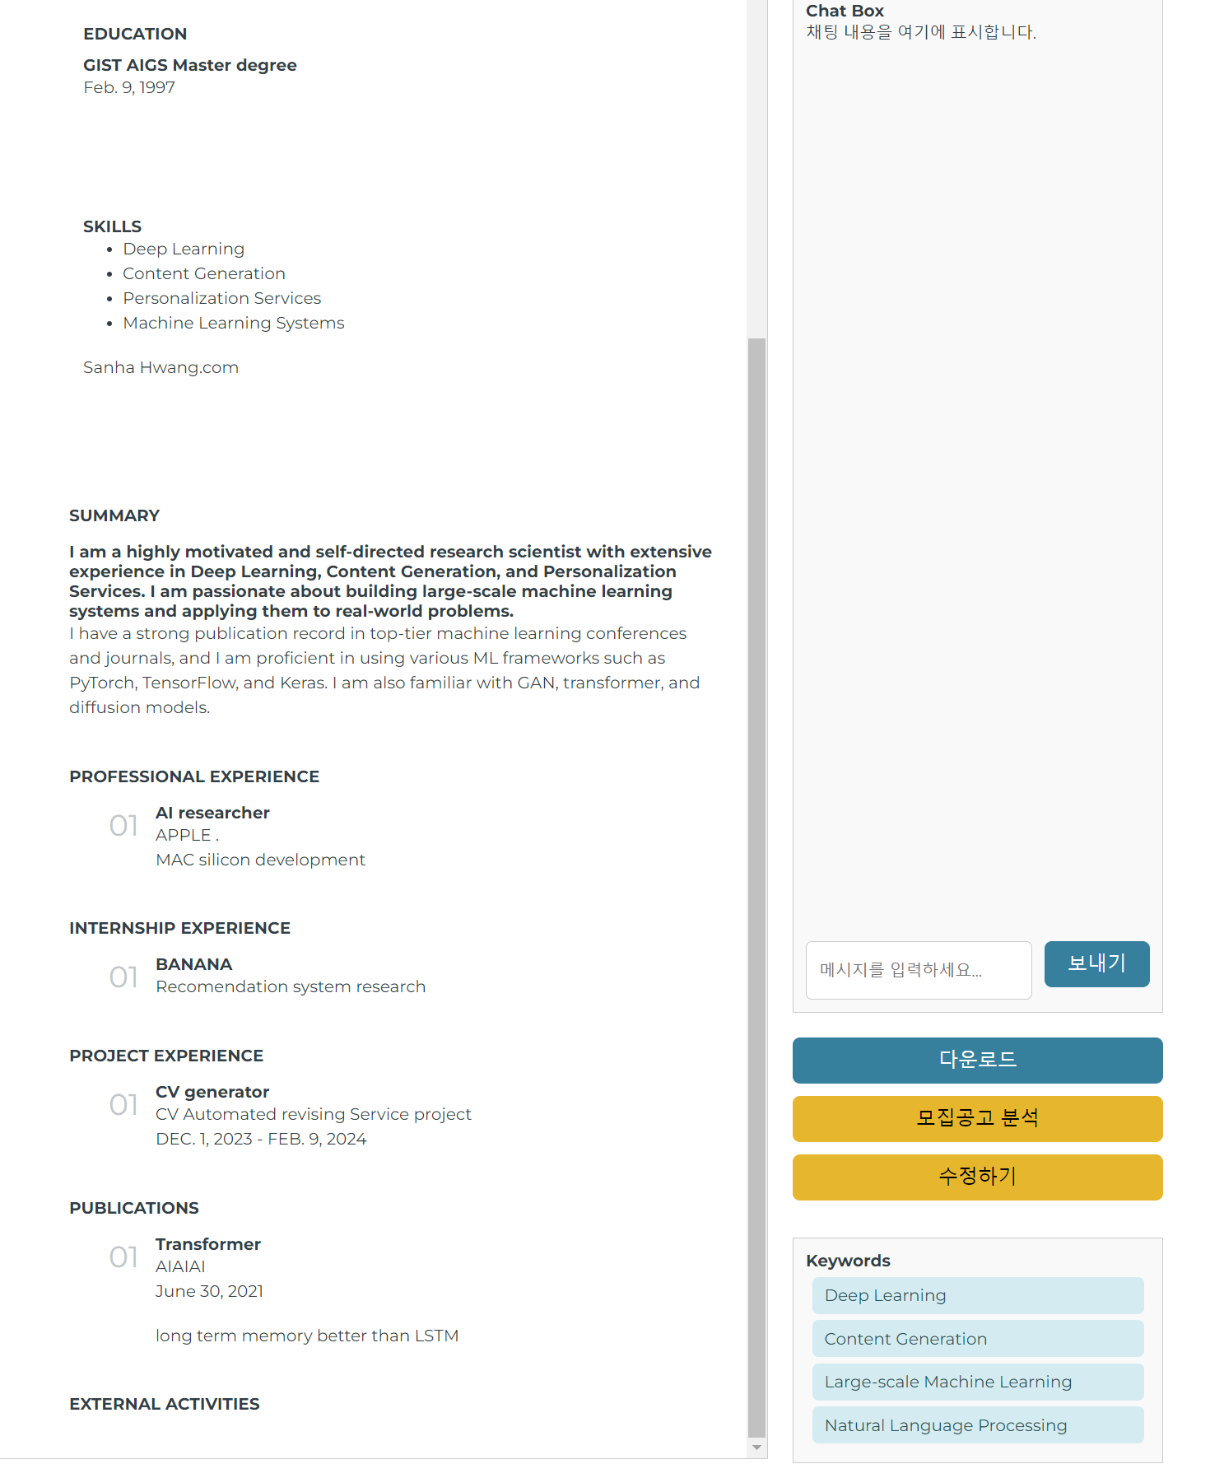
기본 이력서
회사에 맞춘 이력서 : 한국 스타트업
Notes:
비교

Slide 34
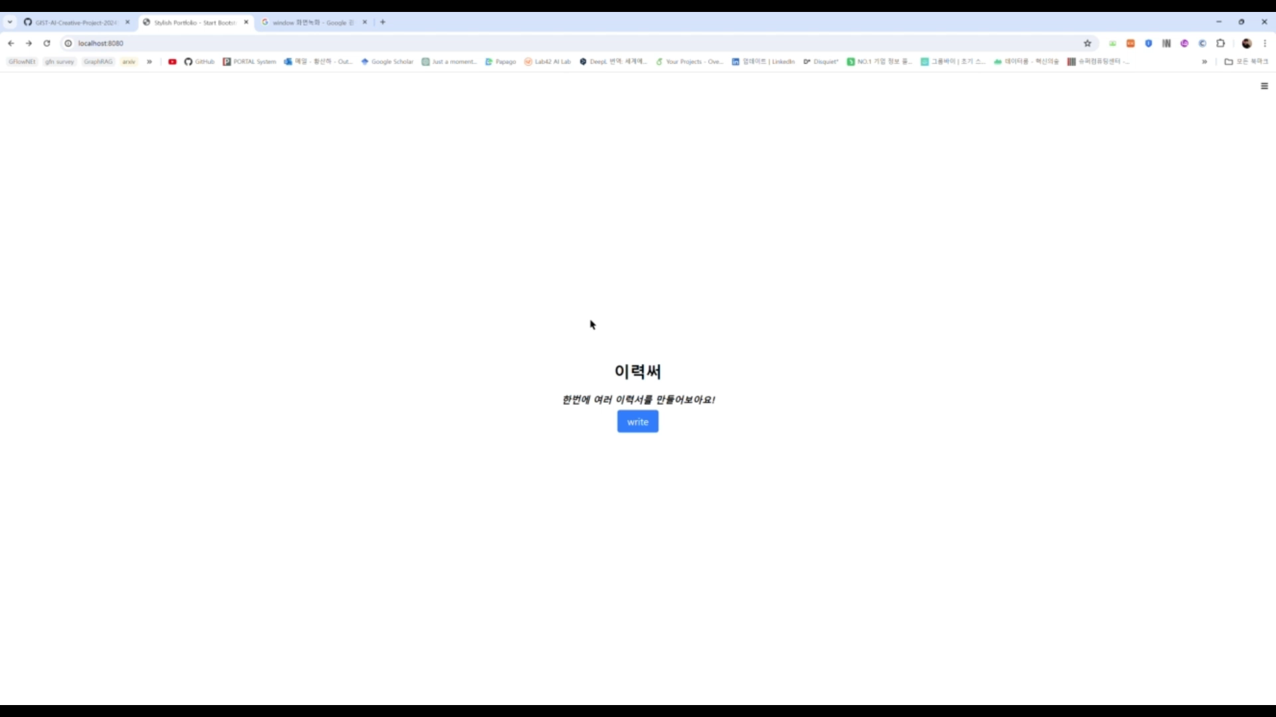

Slide 35
4A. Project Result: Overview
X+AI Service Realization with Representative Illustration is following slide #36 and #37
Before & After

Slide 36
기본 이력서
회사에 맞춘 이력서 : Google
Notes:
모집공고를 하면 키워드 추출
비교

Slide 37
기본 이력서
회사에 맞춘 이력서 : 한국 스타트업
Notes:
비교

Slide 38
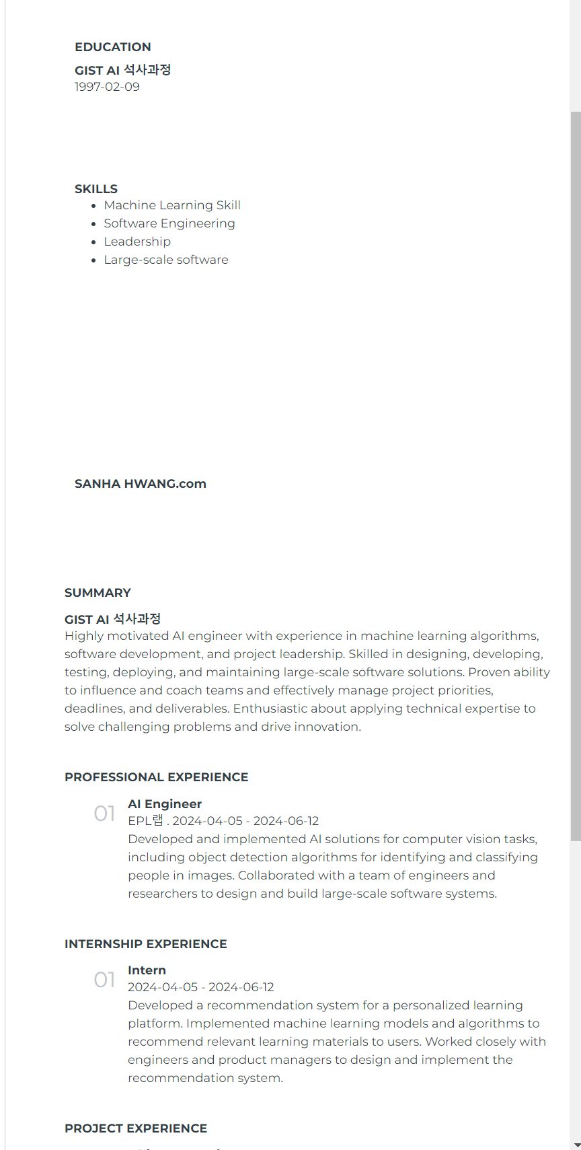
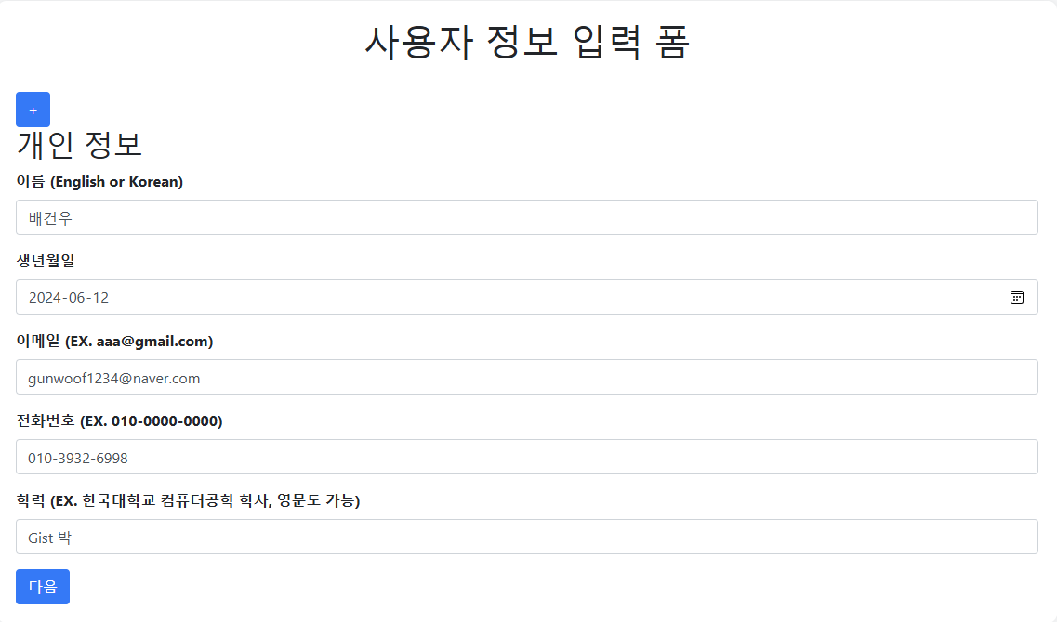
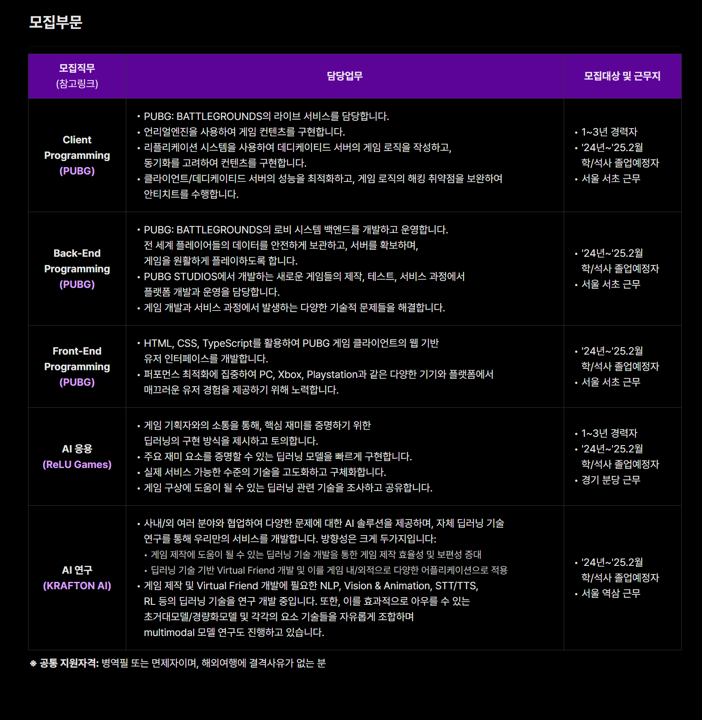
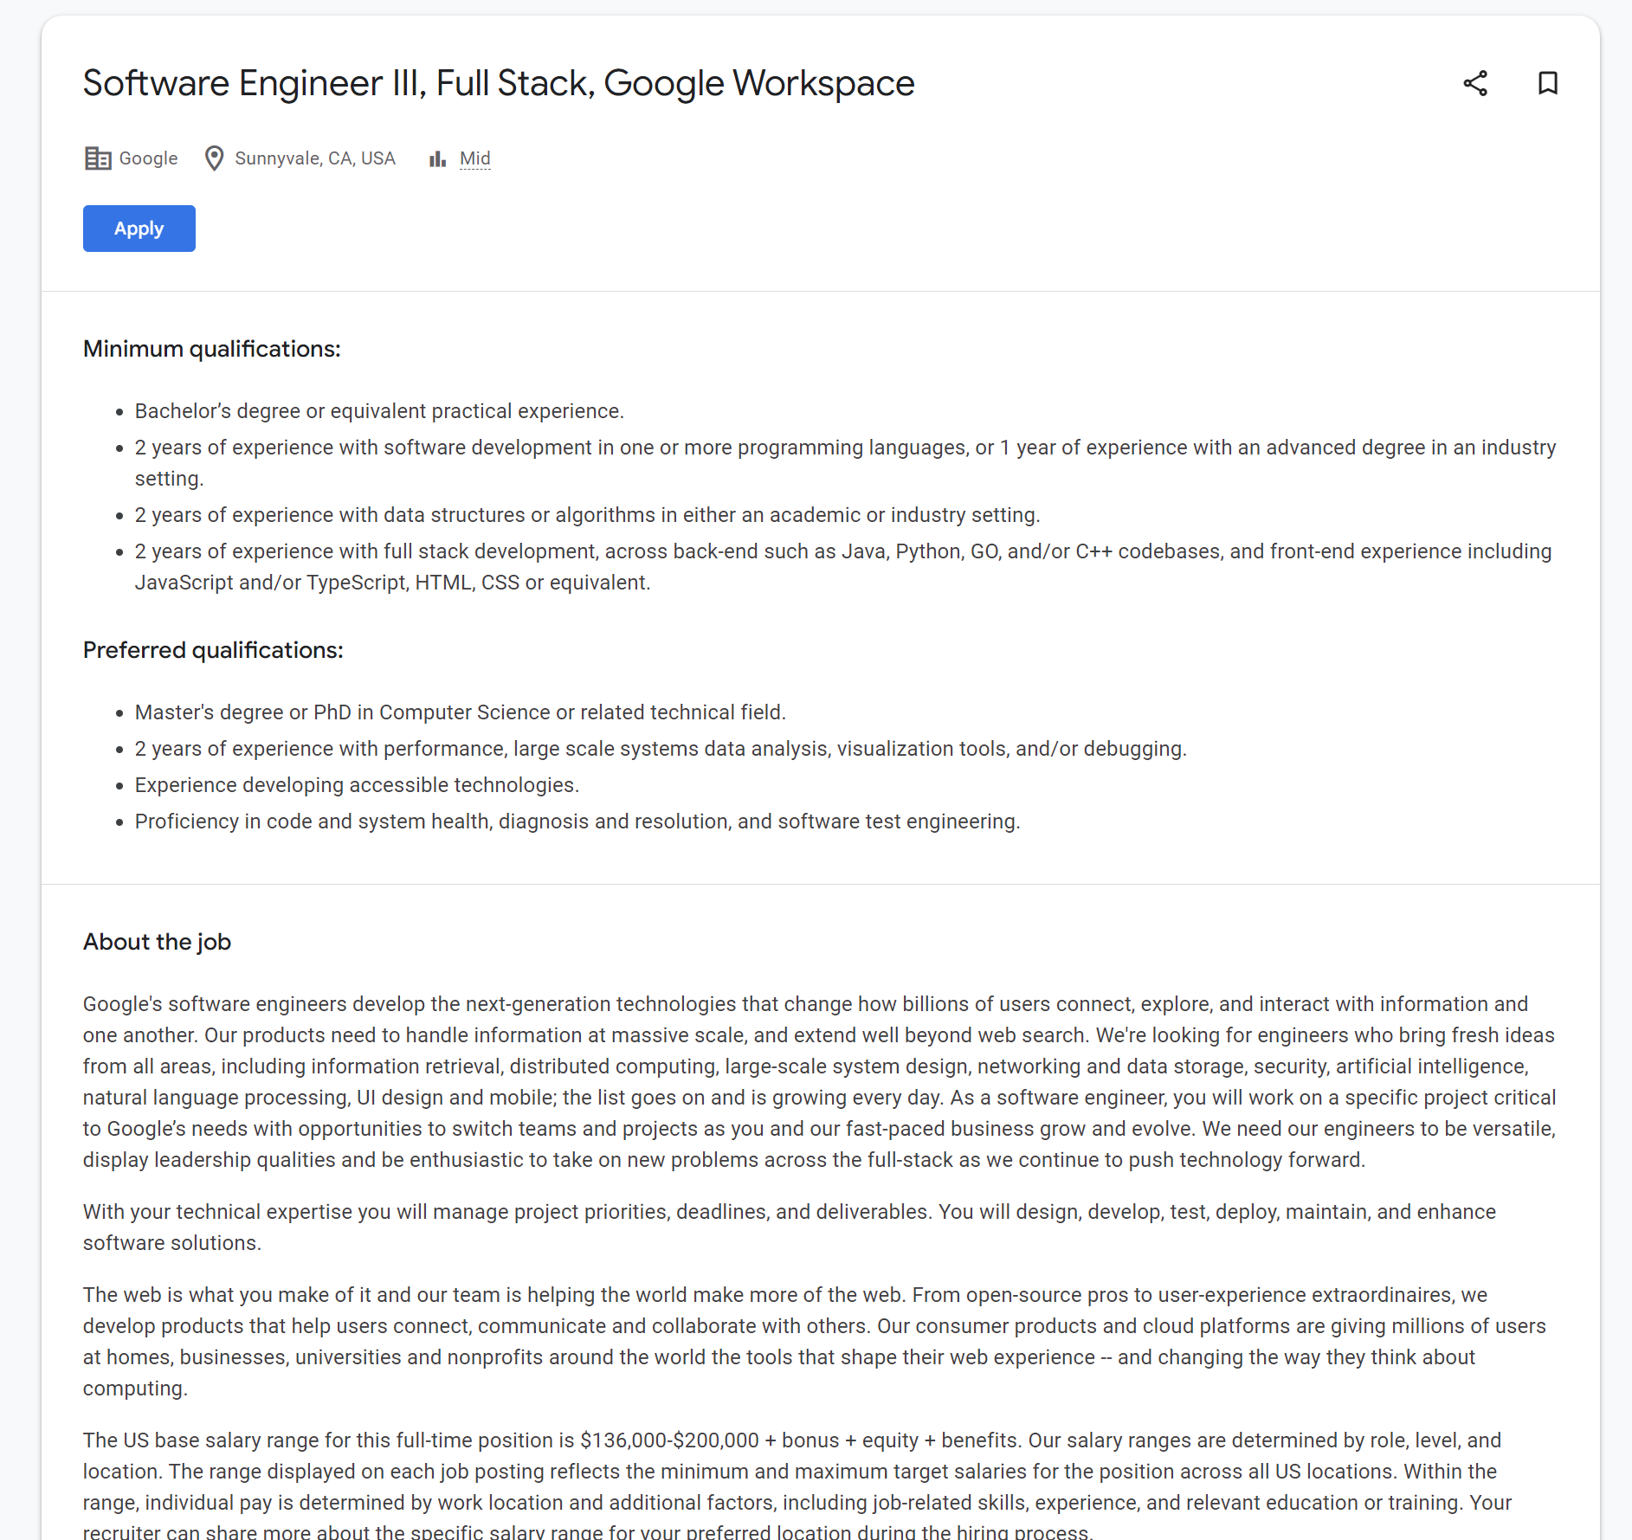
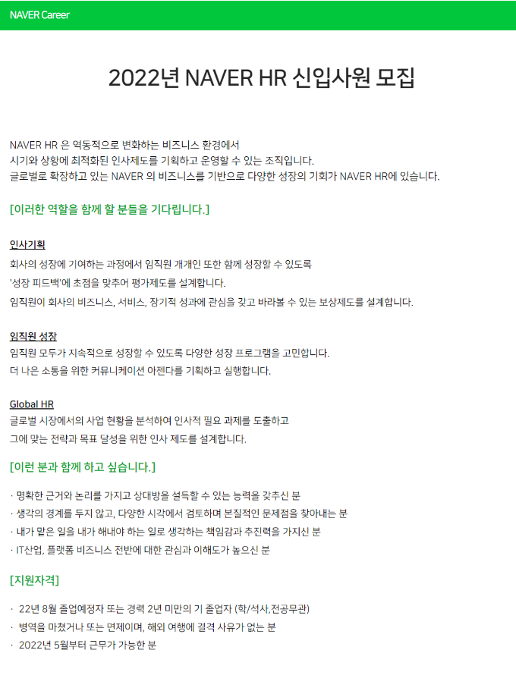
4A. Project Result: Outcomes
{ Machine Learning, Leadership, Creativity, … }
Notes:
큰 플로우
기본 이력 + (공고 -> 태그) -> llm -> 회사별 맞춤 이력서

Slide 39
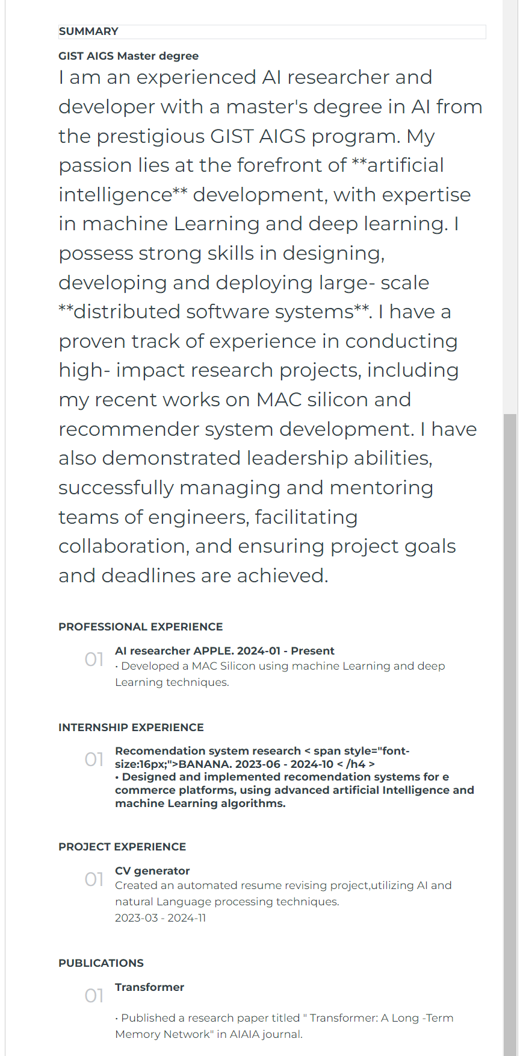
4A. Project Result: Outcomes
기본 이력서
회사에 맞춘 이력서
Notes:
결과

Slide 40
4A. Project Result: Achieved Project Outcomes
(Recap) Scenarios for Demonstration / Evaluation
본인의 정보를 삽입 -> 원하는 회사의 모집공고 키워드 분석 -> 챗봇을 통한 CV 수정 -> 여러 버전의 CV 비교후 각 CV에 대한 유저평가 -> 각 CV은 향후 서비스 개선에 이용될 수 있음
Outcome | Planned | Achieved | %
#1: 웹 prototype 개발 | 1. front-end, network(backend, db) docker build 2. database 구축 3. rest api 방식으로 통신 4. 유저정보 더 유동적으로 생성할 수 있도록 (유저가 원하는 정보 삽입) | 웹과 백엔드, DB, LLM이 Rest API 방식으로 통신하게 하는 서비스를 구현함. 유저가 넣고 싶은 정보중에 데이터베이스에 구현이 안된 항목이 있을 수 있으니 이를 유동적으로 추가하게 하고 나중에 서비스 질 개선할 때 함께 이용하도록 하는 서비스를 구현해야 함 | 80%
#2: 회사 특성에 맞춘 이력서 제작 | 모집공고에서 키워드 추출 LLM을 이용하여 유져의 데이터와 모집공고를 분석하여 내용을 유동적으로 생성 프롬프트 엔지니어링 | CV를 생성할 수 있는 프로토 타입 서비스를 완성했으나, CV 컨텐츠에 불완전한 내용이 생성되는 경우가 간혹 존재함. 이런 경우를 생성하지 않고 100%완전히 사용가능한 CV를 생성하도록 프롬프트 엔지니어링 혹은 다른 방법이 필요 | 70%

Slide 41
4A. Project Result: Achieved Project Outcomes
Outcome | Planned | Achieved | %
#3: 이력서에 챗봇 적용 | 이력서 탬플릿과 데이터 베이스 연동 및 LLM 연동을 위한 HTML문법으로 변경 이력서 수정 단계에 챗 봇 연동 프롬프트 엔지니어링 RAG 및 파인튜닝 적용을 통한 서비스 질 향상 | 앞부분 챗봇 연동까지 60%완료, 프롬프트 엔지니어링 조금 더 손볼 필요 있음, 아직 생성된 CV에서 불완전한 예외가 발생할 때 있음 | 60 %
#4: 본인 CV 업로드해서 유저 정보 입력 | CV 업로드 기능 데이터베이스에 유저 정보 삽입 | 0% 완료, 구현계획만 있음 | 0 %

Slide 42
4B. Project Review: Self-check Details
- Changed Plan :
1. LAMMA3 8B Finetuning -> Gemini API 사용 : Inference 하기 위한 GPU가 부족했고 (Inference 속도도 현저히 느렸음, FineTuning 을 위해서는 데이터를 먼저 확보해야하는 문제를 해결하기 위해 Google Cloud Platform (GCP)의 Gemini API를 이용해서 inference를 진행함.
2. Frontend Stack (React.js ->HTML & CSS) : 프로토타입단계에서는 REACT를 이용하는 것이 시간상 더 오래 걸리고 불필요하게 무겁다고 판단했기 때문에, 남은 시간과 프로토타입 스코프 를 고려하여 추후 웹서비스 안정화 단계에서 필요시 변경하는 것이 낫다고 판단함
3. LLM의 역할 (모집공고 키워드 분석 기능 추가) : 단순히 LLM에게 분석해서 바꿔달라고 하는 것은 기준이 명확하지 않고, 다른 모집공고여도 어디를 기준으로 다르게 했는지 확실하지 않음 (BlackBox) 따라서 명확하게 프롬프트를 주기 위한 하나의 기준으로 모집공고로부터 핵심 키워 드를 추출하고 그것을 기반으로 CV를 업데이트하도록 프롬프트를 설계함
Notes:
향후 계획

Slide 43
4B. Project Review: Self-check Details
- Remaining Items and Future Plan
- 이력서 수동 수정
-> 유연한 수정 가능
템플릿 추가 기능
다양한 템플릿 추가
LLM 파인 튜닝
-> 올바른 형식으로 생성
유저 관리 계획
이력서 수동 수정 기능
프롬프트
엔지니어링 개선
LLM 파인 튜닝
RAG
로그인 기능
-> 체계적인 유저 관리
프롬프트 엔지니어링
-> 할루시네이션 x
이력서에 점수를 도입
-> 더 잘 맞는 이력서 생성
Notes:
향후 계획

Slide 44
4B. Project Review: Ecosystem & Pointers
X+AI Ecosystem | Shared Infra. | Common SW Platforms | Data Sharing
 | Mobile X | Docker | Postgre SQL, Google Cloud
Software Pointers | Developed | Recycled | Integrated
 | Web, DB, Prompt, Docker Network, Backend | GCP Gemini Model, HTML to PDF Translate
DataSets Pointers | Self-created | Open / Public | Enhanced from Open
 | CV, Keyword | CV template (HTML) | HTML Template Download function and PDF Translate

